Slide 1














-
-
?
CÁC EM HỌC SINH LỚP 2
6

Slide 2

KIỂM TRA BÀI CŨ

Slide 3

9 + 2
9 + 3
9 + 4
9 + 5
9 + 6
9 + 7
9 + 8
9 + 9
8 + 3
8 + 4
8 + 5
8 + 6
8 + 7
8 + 8
8 + 9
7 + 4
7 + 5
7 + 6
7 + 7
7 + 8
7 + 9
6 + 5
6 + 6
6 + 7
6 + 8
6 + 9
5 + 6
5 + 7
5 + 8
5 + 9
4 + 7
4 + 8
4 + 9
3 + 8
3 + 9
2 + 9

Slide 4

BÀI 10
LUYỆN TẬP CHUNG
SGK/ 38

Slide 5



GV thiết kế: Chu Thị Soa

Slide 6
1
Số?
a)
Số hạng | 2 | 3 | 4 | 5 | 6 | 7 | 8
Số hạng | 9 | 8 | 9 | 7 | 6 | 8 | 5
Tổng | 11 | 11 | 13 | 12 | 12 | 15 | 13
?
?
?
?
?
?
?

Slide 7
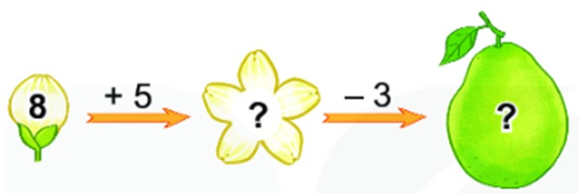
b)
13
10

Slide 8
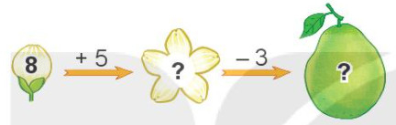
1
Số?
Số hạng | 2 | 3 | 4 | 5 | 6 | 7 | 8
Số hạng | 9 | 8 | 9 | 7 | 6 | 8 | 5
Tổng | 11 | 11 | 13 | 12 | 12 | 15 | 13
a)
b)
13
10

Slide 9
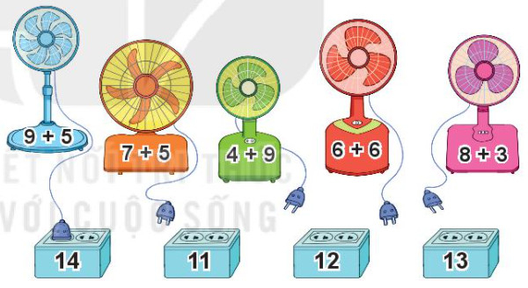
Hai quạt nào có chung ổ cắm điện?
2
12
13
12
11

Slide 10
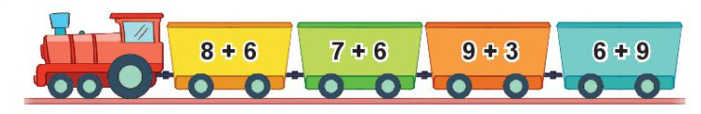
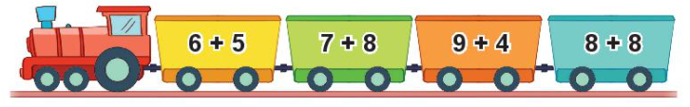
a) Toa tàu nào dưới đây ghi phép tính có kết quả lớn nhất?
3
14
13
12
15
b) Những toa tàu nào dưới đây ghi phép tính có kết quả bé hơn 15.
11
15
13
16
Notes:
Gv cho HS chọn bánh donuts tùy ý thích

Slide 11
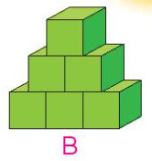
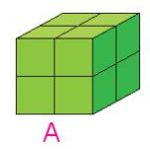
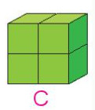
Một bạn đã xếp các khối lập phương nhỏ thành ba hình A, B, C (như hình vẽ)
4
a) Hình nào có số khối lập phương nhỏ nhiều nhất?
6
8
4
Notes:
Gv cho HS chọn bánh donuts tùy ý thích

Slide 12
Một bạn đã xếp các khối lập phương nhỏ thành ba hình A, B, C (như hình vẽ)
4
b) Hình A và B có tất cả bao nhiêu khối lập phương nhỏ?
Bài giải
6
Hình A và B có tất cả số khối lập phương nhỏ là:
8
4
8 + 6 = 14 (khối)
Đáp số: 14 khối lập phương nhỏ.
Notes:
Gv cho HS chọn bánh donuts tùy ý thích

Slide 13
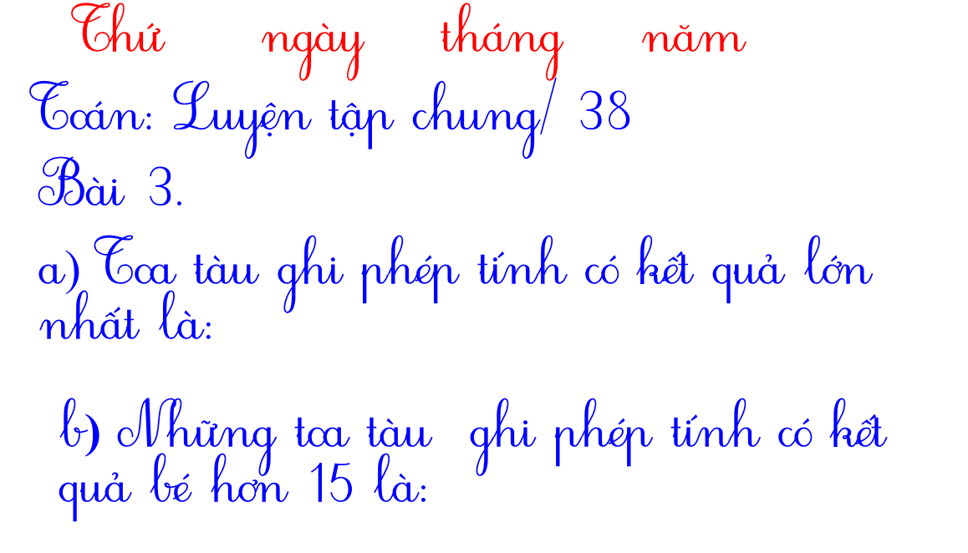


Slide 14





Slide 15

DẶN DÒ
1)Hoàn thành vở bài tập Toán
2)Xem trước
Bài 10 tiết 2 trang 39

